Slide 1
СРПСКИ ЈЕЗИК
IV разред
Лектира
„Доживљаји мачка Тоше”
Бранко Ћопић

Slide 2
Биљешка о писцу
Бранко Ћопић рођен је у селу Хашани недалеко од Босанске Крупе.
Добитник је најзначајнијих књижевних признања и награда.
Написао је велики број књига за одрасле и дјецу.
Најпознатије су: Башта сљезове боје, Орлови рано лете, Доживљаји Николетине Бурсаћа, Јежева кућица, Приче испод змајевих крила и многе друге.

Slide 3
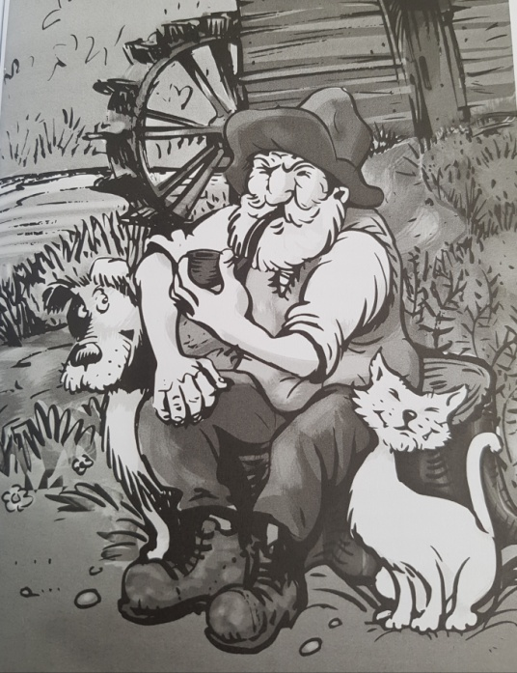
Kако је настало дјело?
Доживљаји славног мачка Тоше и његових пријатеља, миша Пророка и пса Шарова, написани су уз помоћ његовог дневника.
Дневник је био оштећен јер је са мачком
Тошом прошао многе пустоловине.
Био је умазан сланином и нагрижен
од мишева.
На посљедњој страници писало је да је тај дневник заплијенио и прочитао пас Жућо и да му се ништа од прочитаног не свиђа.

Slide 4
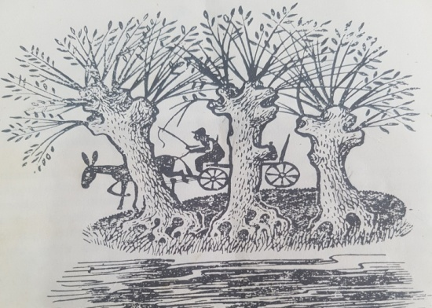
ФАБУЛА
Прва глава Чича Триша тражи најбоље мјесто да баци мачка Тошу, којег је ставио у
врећу и возио на колима.
Друга глава Сазнајемо из Тошинoг дневника да је он био крив за ствари које су нестајале.
Трећа глава
Чичи Триши је ипак било жао његовог Тоше. У млину је живио сам, а друштво су му правили једино Тошо и магаре.
Четврта глава
Чича Триша се напио у крчми „Три магарца”.
Пета глава
Нестанак мачка у врећи. Крчмар и чича Триша стављају оглас у којем се тражи мачак Тошо.

Slide 5
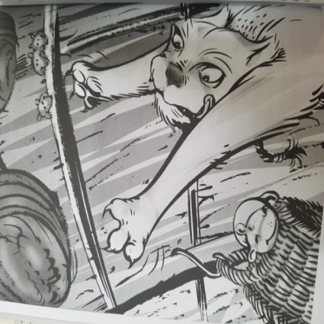
Шеста глава
Поред ријеке два миша проналазе џак. Надали
су се да је храна у њему, али су угледавши мачка
побјегли. Непознати човјек узима џак са Тошом.
Седма глава
На вашару у Преварантовцу, гдје се продаје
све и свашта, у џак је упао миш. Остављени су у кукурузима.
Осма глава
Мачак Тошо и миш Пророк добијају савезника пса Шарова у борби против медвједа, Крушкотреса Кукурузовића.
Девета глава
Велики и страшни медвдјед долази на њиву. Пас Шаров га је уплашио говорећи како су мачак Лав и миш Пророк страшни и да му је боље да иде са тог мјеста.

Slide 6
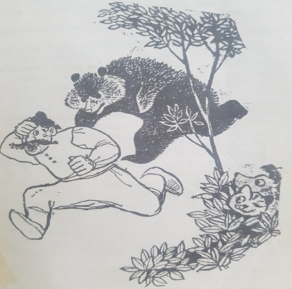
Десета глава
Мачка Тошу је нашао Брко и однио га кући да лови мишеве. Потковао га је љускама од ораха.
Једанаеста глава
Миш Пророк је изабран за војводу. Забринуо се за
мачка Тошу и одлази код Брке да га нађе.
Дванаеста глава
Тошу спашава пријатељ, миш Пророк. Брк су
замастили чађавом сланином и побјегли. Чича Брко
са штапом иде у потрагу за мачком.
Тринаеста глава
Тошо и Шаров бјеже од Брке и сакривају се у папрат. Брко се сусреће са Крушкотресом очи у очи.

Slide 7
Четрнаеста глава
Мачак Тошо сазнаје да чича Триша још тугује за њим и доноси одлуку да се врати у стари млин.
Опроштајна глава
Чича Триша је наставио да меље пшеницу. Мачак Тошо и пас Шаров остају пријатељи.

Slide 8
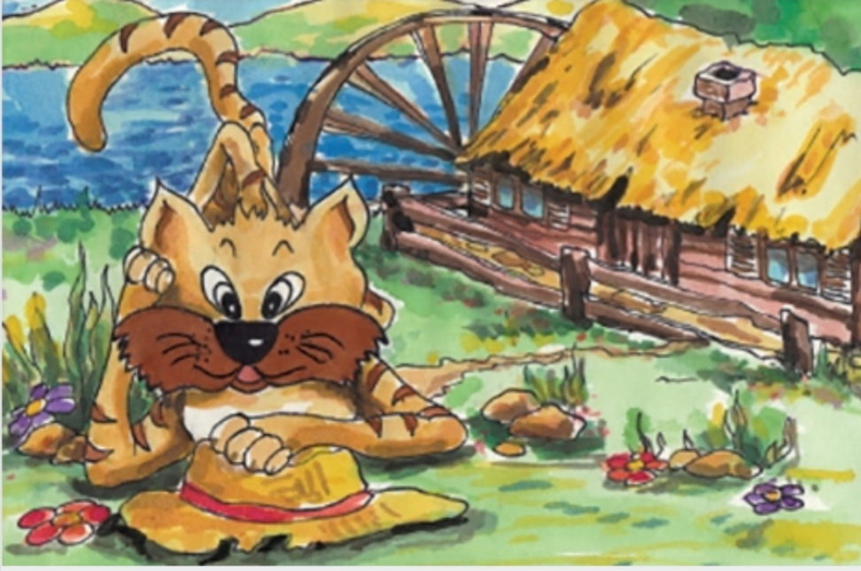
Задатак за самосталан рад
Усмено препричати најзанимљивији дио из дјела.

